Slide 1
Drošība un internets
DROŠĪBA UN VESELĪBA
5.01. stunda

Slide 2
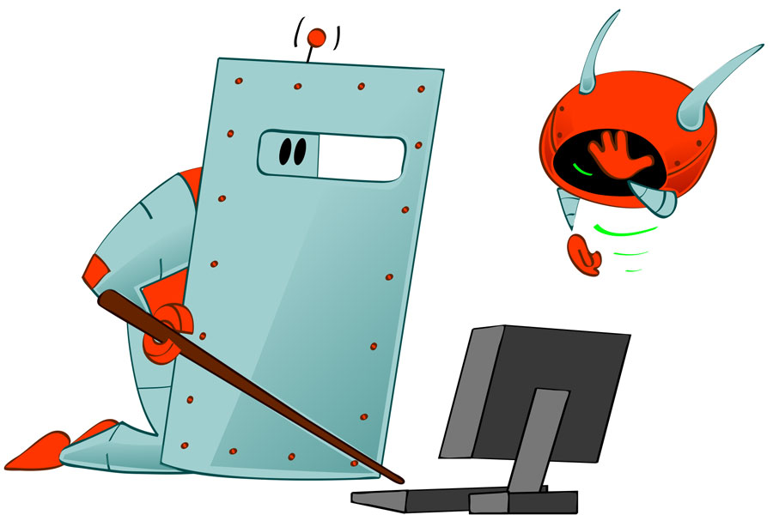
Stundas mērķis
Nostiprināt zināšanas par drošības noteikumiem darbā ar programmvadāmām ierīcēm

Slide 3
Stundas uzdevumi
Atkārtot drošības un iekšējās kārtības noteikumus datorkabinetā un darbā ar programmvadāmām ierīcēm
Nostiprināt zināšanas par veselīgas darba vides nosacījumiem
Iepazīties ar ierīču fizikās drošības nodrošināšanas veidiem
Nostiprināt prasmes izmantot Start(IT) mācību vidi

Slide 4
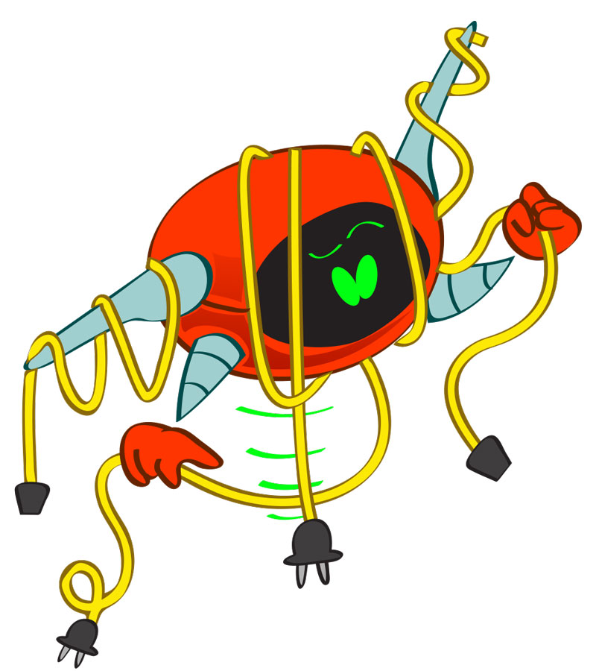
5K_01_01_U1 – 1. uzdevums
Grupā apspriesties, kādus drošības un iekšējās kārtības noteikumus datorkabinetā atceraties
Atbilstoši piedāvātajam iedalījumam ierakstīt šos noteikumus
Notes:
Atgādināt, ka, strādājot ar elektroierīcēm, vienmēr ir jāievēro drošības noteikumi. Ar drošības un iekšējās kārtības noteikumiem skolēni jau tika iepazīstināti iepriekšējā mācību gadā, tāpēc šī vingrinājuma mērķis ir noskaidrot, kādus noteikumus skolēni atceras.

Slide 5
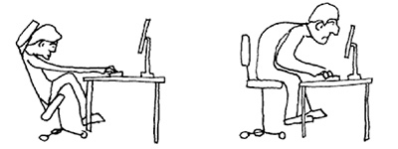
5K_01_01_U1 – 2. uzdevums
Grupā apspriesties, kādi pasākumi jāveic, lai, strādājot ar datoru, izvairītos no veselības traucējumiem
Ierakstīt šos pasākumus
Notes:
Atgādināt, ka, strādājot ar datoru, ir jāsēž pareizā pozā, kā arī jāievēro citi nosacījumi, lai nebojātu savu veselību. Ar pasākumiem veselības traucējumu mazināšanai skolēni jau tika iepazīstināti iepriekšējā mācību gadā, tāpēc šī vingrinājuma mērķis ir noskaidrot, kādus noteikumus skolēni atceras.

Slide 6
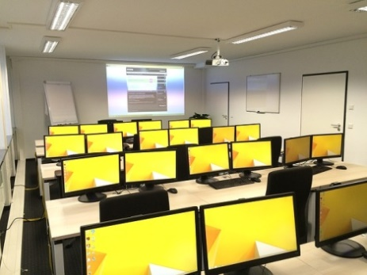
Iekšējās kārtības noteikumi datorkabinetā
Ienāk pēc skolotāja uzaicinājuma
Somas novieto skolotāja norādītajā vietā
Nedrīkst skriet, grūstīties, trokšņot, mest priekšmetus
Nav atļauts ēst, dzert un lietot košļājamo gumiju
Stundas beigās jāsakārto sava darba vieta
Notes:
Uzskaitītos noteikumus slaidā demonstrēt tikai pēc tam, kad grupas ir nosaukušas savus pierakstītos noteikumus. Demonstrējot, akcentēt tos noteikumus, ko skolēni nav nosaukuši.

Slide 7

Datori un cita aparatūra
Ieslēdz, pārvieto, lieto, izslēdz tikai
ar skolotāja atļauju
Stundās izmanto tikai mācību uzdevumu veikšanai
Par jebkuru ierīces bojājumu vai netipisku darbību nekavējoties informē skolotāju
Ierīču tuvumā nenovieto nekādus šķidrumus
Nenosedz ierīču ventilācijas atveres un ievietot tajās priekšmetus
Rokām jābūt sausām un tīrām
Notes:
Uzskaitītos noteikumus slaidā demonstrēt tikai pēc tam, kad grupas ir nosaukušas savus pierakstītos noteikumus.

Slide 8
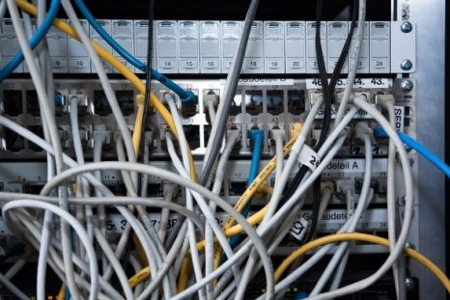
Kontaktligzdas, kontaktdakšas un vadi
Nedrīkst aizskart kontaktdakšas un kontaktligzdas, ievietot tajās priekšmetus
Aizliegts bojāt aparatūru savienojošo kabeļu izolāciju, kustināt un izraut spraudņus no ierīcēm
Nedrīkst novietot priekšmetus uz vadiem
Jāuzmanās, lai neaizķertos aiz vadiem
Notes:
Uzskaitītos noteikumus slaidā demonstrēt tikai pēc tam, kad grupas ir nosaukušas savus pierakstītos noteikumus. Demonstrējot, akcentēt tos noteikumus, ko skolēni nav nosaukuši.

Slide 9
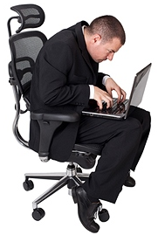
Poza, strādājot ar datoru
Acis:
līdz ekrānam
50 – 75 cm
Mugura:
taisna, atbalstīta pret atzveltni
Acis:
līdz ekrānam
50 – 75 cm
Mugura:
taisna, atbalstīta pret atzveltni
Kājas: pēdas uz grīdas vai paliktņa, ceļi veido taisnu leņķi
Rokas:
elkoņos veido taisnu vai platu leņķi
Kājas: pēdas uz grīdas vai paliktņa, ceļi veido taisnu leņķi
Rokas:
elkoņos veido taisnu vai platu leņķi
Notes:
Uzskaitītos noteikumus slaidā demonstrēt tikai pēc tam, kad grupas ir nosaukušas savus pierakstītos noteikumus. Demonstrējot, akcentēt tos noteikumus, ko skolēni nav nosaukuši.

Slide 10
Darba vietas iekārtojums
Monitors:
bez atspīdumiem, augšējā ekrāna mala acu līmenī
Atpūta:
ik pēc stundas – 15/20 min, vingrinājumi acīm, rokām
Monitors:
bez atspīdumiem, augšējā ekrāna mala acu līmenī
Atpūta:
ik pēc stundas – 15/20 min, vingrinājumi acīm, rokām
Tastatūra:
uz atsevišķa paliktņa, taisni priekšā
Krēsls:
ar atzveltni un regulējamu augstumu
Tastatūra:
uz atsevišķa paliktņa, taisni priekšā
Krēsls:
ar atzveltni un regulējamu augstumu
Notes:
Uzskaitītos pasākumus slaidā demonstrēt tikai pēc tam, kad grupas ir nosaukušas savus pierakstītos pasākumus. Demonstrējot, akcentēt tos pasākumus, ko skolēni nav nosaukuši.

Slide 11
Paroļu un PIN kodu lietošana
Ierīču aizsardzība
Pārbaude, vai lietotājam ir tiesības piekļūt noteiktiem datiem
Personas datu aizsardzība
Notes:
Ar paroļu/PIN kodu palīdzību tiek pārbaudīts, vai
ierīci lieto tās īpašnieks;
interneta vietnē piesakās konta izveidotājs.
Paroļu lietošana aizkavē iespēju piekļūt personas datiem, kurus kāds var izmantot ļaunprātīgi. Tāpēc svarīgi lietot sarežģītas paroles un neizpaust tās citiem.

Slide 12
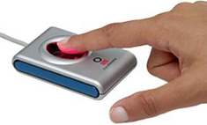
Ierīču fiziskā drošība
Paroles/PIN kodi
Speciālas ierīces un programmatūra
Telpu drošība
Ierīču pareiza lietošana
Aizsargāšana no iespējas aizdegties vai samirkt
Notes:
Lietojot paroles/PIN kodus un/vai speciālu programmatūru, ierīces zādzības gadījumā tā nav izmantojama. Var izmantot arī speciālas ierīces, kas lietotāju atpazīst, piemēram, pēc pirkstu nospiedumiem vai acs varavīksnenes. Arī šajā gadījumā citi ierīci nevarēs izmantot.
Jāparūpējas par telpu, kurā atrodas ierīces, drošību.
Svarīgi lietot ierīces atbilstoši instrukcijām (ekspluatācijas noteikumiem).
Ierīces nevajadzētu turēt atklātas uguns tuvumā, kā arī pasargāt ierīci no samirkšanas.

Slide 13
Dinamiskā pauze
Nostāties taisni
Paskatīties uz augšu, uz leju (5 reizes)
Strauji mirkšķināt acis (5 reizes)
Savilkt pirkstus dūrēs un atlaist (5 reizes)
Pielikt pirkstus pie pleciem
Apļot rokas uz priekšu (3 reizes)
Apļot rokas uz aizmuguri (3 reizes)
Nolaist un izpurināt rokas

Slide 14

Interneta izmantošana mācību procesā
Datorikas stundas
Informācijas meklēšana
Mācību spēles u.c. materiāli
Tiešsaistes mācību vides
Notes:
Vispirms aicināt skolēnus nosaukt piemērus, pēc tam demonstrē slaida piemērus.

Slide 15
Patstāvīgais darbs 5K_01_01_U2
Atvērt startit.lv/datorika
Pieteikties sistēmai
Lejupielādēt datni 5K_01_01_U2_Izdale.docx
Izpildīt datnē prasīto
Augšupielādēt rediģēto datni Start(it)
Notes:
Uzsvērt, ka dokuments sastāv no 2 lapām, jāizpilda abas.

Slide 16
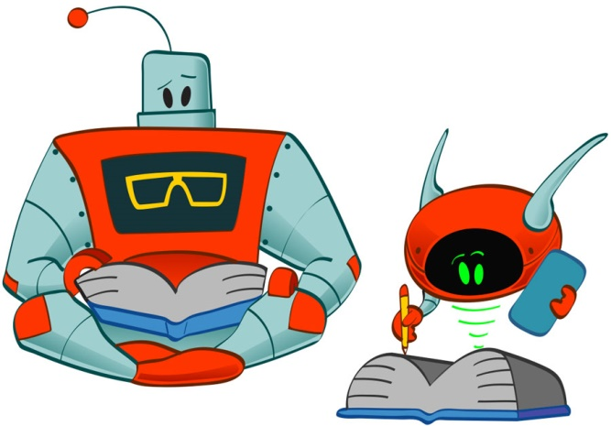
Mājas darbs – 5K_01_01_U3
Atvērt datni 5K_01_01_Noteikumi.docx un vēlreiz iepazīties ar drošības un iekšējās kārtības noteikumiem
Sameklēt vēl kādu, noteikumos neminētu, drošības pasākumu, kas jāievēro, strādājot ar datoru
Atrasto pasākumu nosūtīt skolotājam, izmantojot
e-klases pastu

